Slide 1


Тема урока:
«Решение задач с практическим содержанием при подготовке к ЕГЭ по математике на профильном уровне»

Slide 2
Анализ банка задач ЕГЭ по математике, а также демоверсии ЕГЭ 2021 года позволил выделить основные подходы к решению задач с практическим содержанием:
1. решение с помощью формул;
2. решение задач в общем виде;
3. решение задач с использованием свойства степеней;
4. решение задач с помощью математического анализа;
5. решение задач методом сравнения

Slide 3
4 вида экономических задач:
1. Простые проценты, налоги;
2. Сложные проценты, вклады;
3. Кредиты;
4. Задачи на оптимизацию.

Slide 4

Задача
Клиент взял в банке кредит 12 000 рублей на год под 16%. Он должен погашать кредит, внося в банк ежемесячно одинаковую сумму денег, с тем чтобы через год выплатить всю сумму, взятую в кредит, вместе с процентами. Сколько рублей он должен вносить в банк ежемесячно?

Slide 5

Решение
Через год клиент должен будет выплатить
12 000 + 0,16 * 12 000 = 13 920 рублей.
Разделим 13 920 руб. на 12 мес.:
13 920/12 = 1 1160 руб./мес.
Значит, клиент должен вносить ежемесячно в банк
1 160 рублей.
Ответ: 1 160.

Slide 6

Задача
Налог на доходы составляет 13% от заработной платы. Заработная плата Ивана Кузьмича равна 12 500 рублей. Сколько рублей он получит после вычета налога на доходы?

Slide 7

Решение
Налог на зарплату Ивана Кузьмича составит 12 500 * 0,13 = 1 625 рублей. Значит, после вычета налога на доходы он получит 12 500 – 1 625 = 10 875 рублей.
Ответ: 10 875

Slide 8

Задача
Семья состоит из мужа, жены и их дочери студентки. Если бы зарплата мужа увеличилась втрое, общий доход семьи вырос бы на 112%. Если бы стипендия дочери уменьшилась вдвое, общий доход семьи сократился бы на 4%. Сколько процентов от общего дохода семьи составляет зарплата жены?

Slide 9

Решение
Если бы зарплата мужа увеличилась втрое, общий доход семьи вырос бы на 112%, то есть зарплата мужа составляет 56% дохода семьи. Если бы стипендия дочери уменьшилась вдвое, общий доход семьи сократился бы на 3%, то есть вся стипендия дочери составляет 6% дохода семьи. Таким образом, доход жены составит 100%-56%-6% = 38% дохода семьи.
Ответ: 38.

Slide 10
Задача
Семья состоит из мужа, жены и их дочери студентки. Если бы зарплата мужа увеличилась вдвое, общий доход семьи вырос бы на 67%. Если бы стипендия дочери уменьшилась втрое, общий доход семьи сократился бы на 6%. Сколько процентов от общего дохода семьи составляет зарплата жены?

Slide 11




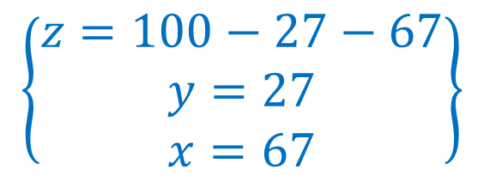
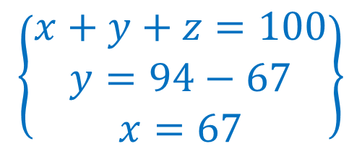
Решение
$\left\{\begin{aligned}x+y+z=100 \\ 100+2x+2y=288 \\ x=67\end{aligned}\right\}$ $\left\{\begin{aligned}x+y+z=100 \\ x+y=94 \\ x=67\end{aligned}\right\}$
$$\left\{\begin{aligned}x+y+z=100 \\ y=94−67 \\ x=67\end{aligned}\right\}$$
$$\left\{\begin{aligned}z=100−27−67 \\ y=27 \\ x=67\end{aligned}\right\}$$
Ответ: 27

Slide 12

Задача
Четыре рубашки дешевле куртки на 8%. На сколько процентов пять таких рубашек дороже куртки?

Slide 13

Решение
Цена четырех рубашек составляет 92% цены куртки. Значит цена одной рубашки составляет 23% цены куртки. Поэтому цена пяти рубашек составляет 115% цены куртки. Это превышает цену на 15%.

Slide 14
Кредиты
На сумму выплачиваемых процентов влияет не только ставка, но и метод погашения кредита.
Таких методов существует два: дифференцированные платежи и аннуитетные платежи.

Slide 15
Схемы погашения кредита
Аннуитет - начисление равных платежей на весь срок погашения кредита. При этом в первой половине срока погашения задолженность по кредиту практически не гасится — выплачиваются в большей части проценты. Эта особенность делает платежи относительно небольшими, но увеличивает общую сумму начисляемых процентов.
Дифференцированные - платежи характерны тем, что задолженность по кредиту погашается равномерно, начиная с самых первых выплат, а проценты начисляются на фактический остаток. Таким образом, каждый последующий платеж меньше предыдущего.

Slide 16
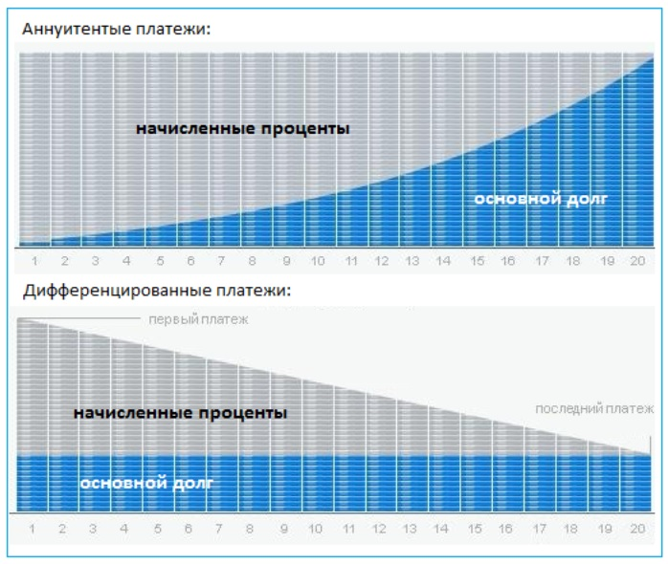

Slide 17
Задача: Анатолий решил взять кредит в банке 331000 рублей на 3 месяца под 10 %. Существуют 2 схемы выплаты кредита.
Отчетный месяц | Долг к концу мес. с процентами | Переводит в банк | Долг Анатолия на начало след.мес
Первый | 3331000*0,1=364100 | Х | 364100-х
Второй | (364100-х)*1,1=400510-1,1х | Х | 400510-2,1х
Третий | (400510-2,1х)*1,1=440561-2,31х | Х | 440561-3,31х=0
Итого: |  |  | 3х=399300
Отчетный месяц | Анатолий должен перевести в банк
 | Часть кредита по основному долгу | Процентные ставки банка | Всего ( руб.)
Первый | 331000/3 | 331000*0,1=33100 | 331000/3+33100
Второй | 331000/3 | 331000*0,1*2/3=66200/3 | 331000/3+66200/3
Третий | 331000/3 | 331000*0,1=33100/3 | 331000/3+33100/3
Итого: |  |  | 397200

Slide 18



Формулы для аннуитетных расчетов
n- платежные периоды
Sо- сумма кредита
m= 1+0,01q
q%- процентная ставка
Х- постоянные выплаты
Sn-величина текущего долга

Slide 19


Формулы для дифференцированных платежей
n- платежные периоды Sо- сумма кредита
q% - процентная ставка, причем, каждый платежный период, долг сначала возрастает, по сравнению с концом предыдущего платежного периода, а затем вносится оплата так, что долг становится на одну и ту же сумму меньше долга на конец предыдущего платежного периода
Х- постоянные выплаты П-величина переплаты
В- полная величина выплат

Slide 20
Задача
31 декабря 2014 года Алексей взял в банке 6 902 000 рублей в кредит под 12,5% годовых. Схема выплаты кредита следующая — 31 декабря каждого следующего года банк начисляет проценты на оставшуюся сумму долга (то есть увеличивает долг на 12,5%), затем Алексей переводит в банк X рублей. Какой должна быть сумма X, чтобы Алексей выплатил долг четырьмя равными платежами (то есть за четыре года)?

Slide 21



Решение
Аннуитетный вид платежа.

Slide 22
Задача
Сергей взял кредит в банке на срок 9 месяцев. В конце каждого месяца общая сумма оставшегося долга увеличивается на 12%, а затем уменьшается на сумму, уплаченную Сергеем. Суммы, выплачиваемые в конце каждого месяца, подбираются так, чтобы в результате сумма долга каждый месяц уменьшалась равномерно, то есть на одну и ту же величину.
Сколько процентов от суммы кредита составила общая сумма, уплаченная Сергеем банку (сверх кредита)?

Slide 23


Решение
Предложение:
«Суммы, выплачиваемые в конце каждого месяца, подбираются так, чтобы в результате сумма долга каждый месяц уменьшалась равномерно, то есть на одну и ту же величину» означает: Сергей взятую сумму, без учета процентов, возвращал равными долями. Это значит дифференцированный платеж.

Slide 24
Задача
Алексей взял кредит в банке на срок 12 месяцев. По договору Алексей должен вернуть кредит ежемесячными платежами. В конце каждого месяца к оставшейся сумме долга добавляется r % этой суммы и своим ежемесячным платежом Алексей погашает эти добавленные проценты и уменьшает сумму долга. Ежемесячные платежи подбираются так, чтобы долг уменьшался на одну и ту же величину каждый месяц (на практике такая схема называется «схемой с дифференцированными платежами»). Известно, что общая сумма, выплаченная Алексеем банку за весь срок кредитования, оказалась на 13 % больше, чем сумма, взятая им в кредит. Найдите r.

Slide 25




Дифференцированный платеж.

Slide 26
Задача
В июле планируется взять кредит в банке на некоторую сумму. Условия его возврата таковы:
— каждый январь долг возрастает на 31% по сравнению с концом предыдущего года;
— с февраля по июнь каждого года необходимо выплатить часть долга, равную 69 690 821 рубль.
Сколько рублей было взято в банке, если известно, что он был полностью погашен тремя равными платежами ( то есть за три года)?

Slide 27


Решение
Если искомая сумма составляет S рублей, то при коэффициенте ежегодной процентной ставки q, равной 1,31, фиксированная сумма Х, которую клиент ежегодно должен возвращать в банк в течение 3 лет, составляет откуда
Ответ: 124 809 100 рублей

Slide 28
Задача
Василий кладет в банк 1 000 000 рублей под 10% годовых на 4 года (проценты начисляются один раз после истечения года) с правом докладывать три раза (в конце каждого года) на счет фиксированную сумму 133 000 рублей. Какая сумма будет на счете у Василия через 4 года?

Slide 29

Решение
1. После первого года хранения вклада:
Сумма вклада возрастает до 1 000 000 · 1,1 = 1 100 000 (р);
Дополнительное пополнение счета 1 100 000 + 133 000 = 1 233 000 (р);
2. После второго года хранения вклада:
Сумма вклада возрастает до 1 233 000 · 1,1 = 1 356 300 (р);
Дополнительное пополнение счета 1 356 300 + 133000 = 1 489 300 (р);
3. После третьего года хранения вклада:
Сумма вклада возрастает до 1 489 300 · 1,1 = 1 638 230 (р);
Дополнительное пополнение счета 1 638 230 + 133 000 = 1 771 230 (р);
4. После четвертого года хранения вклада:
Сумма вклада возрастает до 1 771 230 · 1,1 = 1 948 353 (р).
Ответ: 1 948 353 рубля.

Slide 30


